Slide 1
ERP 프로젝트
홍길동 포트폴리오

Slide 2
프로젝트 기획, 컨셉
- 나라상사 ERP 프로젝트
거래처관리, 상품관리, 주문관리, 결제관리를 통하여 나라상사의 상품 매출 관리
거래처 관리

Slide 3
IA(Information Architecture)
주문관리
결제관리
거래처관리
상품관리
회원관리
거래처리스트
거래처등록
자세히보기
거래처수정
거래처삭제

Slide 4
Table 설계 – 거래처 정보

Slide 5
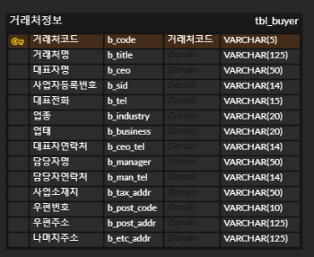
ERD-거래처정보

